Slide 1
Taller de Matemática Computacional
TUDAI/TUARI
2025 Exactas - UNICEN

Slide 2
Taller de Matemática Computacional
Unidades teóricas:
(1) Lógica; (2) Conjuntos;
(3) Funciones; (4) Conteo;
(5) Probabilidad; (6) Álgebra;
(7) Estadística.
Unidades prácticas:
Desde la (1) hasta la (7).
Parcialitos:
Presenciales o por Moodle
Modalidad AUTOEVALUACIÓN
Parciales:
1 examen parcial con dos recuperatorios.
Se califican con notas entre 1 y 10
Se aprueba con calificación ≥ 4

Slide 3
Taller de Matemática Computacional
Clases
Se dividen en 2 comisiones con modalidad Teórico-Práctica: LUNES de 18hs a 21hs
MARTES de 18hs a 21hs
Web: https://sites.google.com/alumnos.exa.unicen.edu.ar/tudai1c1
Lo encuentran ingresando a https://exa.unicen.edu.ar/catedras/ luego TUDAI 1° Año 1° Cuatrimestre
La materia es PROMOCIONABLE.
Debe obtenerse una nota igual o superior a 7 (siete).
Sólo es posible promocionar en instancias de Parcial o 1er Recuperatorio
Nota: en caso de haber aprobado en el parcial y no alcanzar la calificación mínima de 7 (siete) para acceder a la promoción y deciden presentarse al 1er recuperatorio, la nota que vale es la del último examen al que se presentan. Es decir, si se desaprueba el recuperatorio no se guarda el aprobado del parcial.

Slide 4
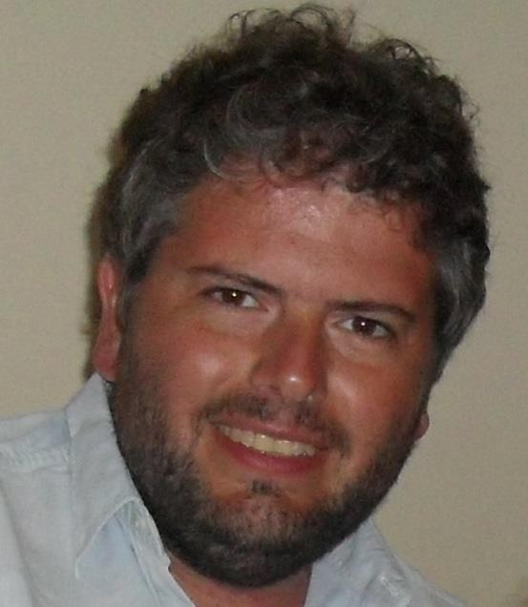
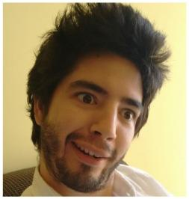

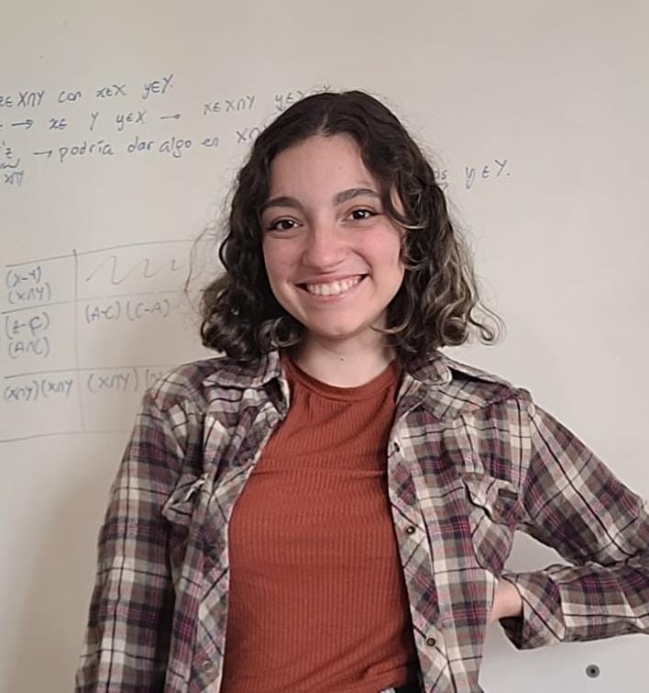
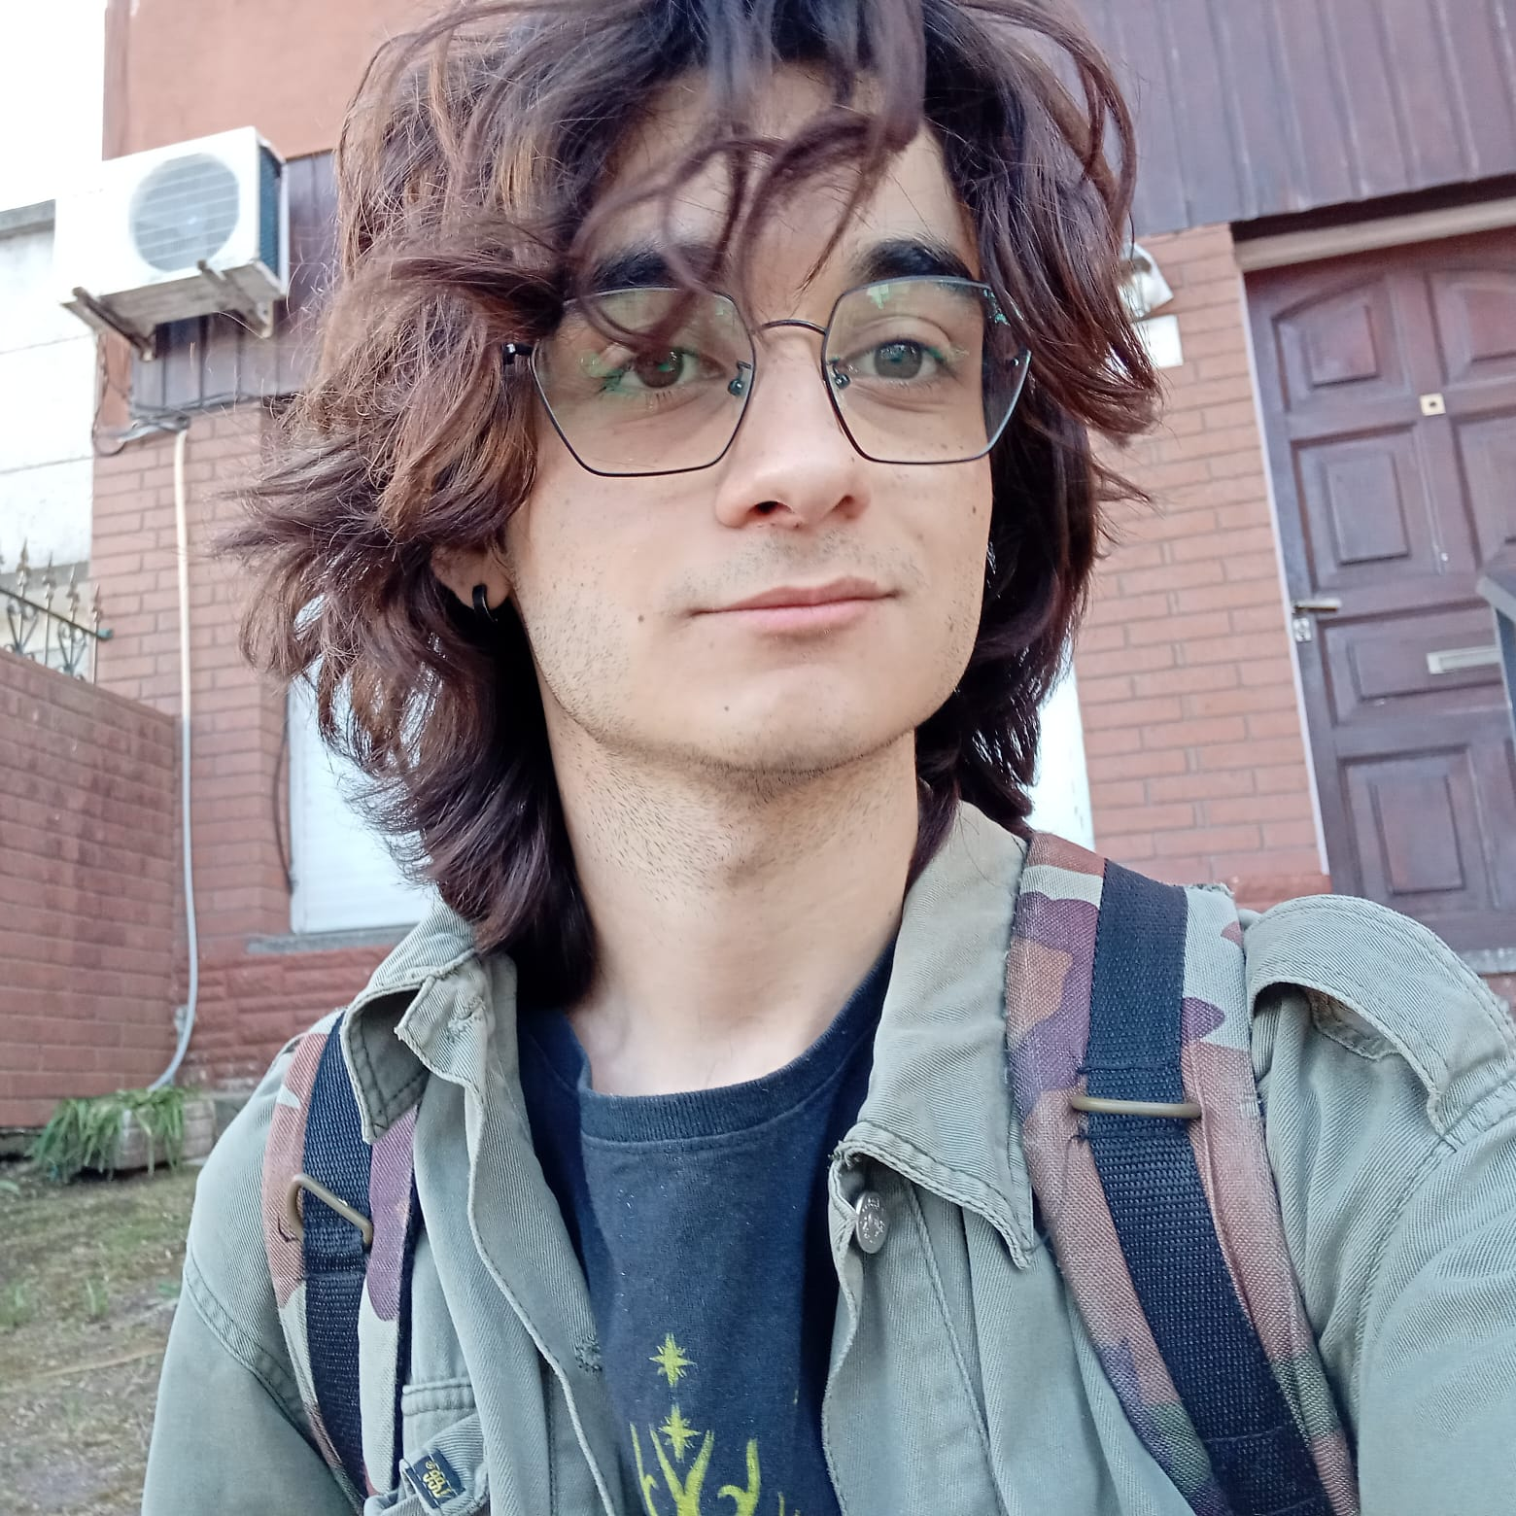
LUNES
Lunes de 18 a 21hs
Comisión 1 (DNI IMPAR):
Aula 1 Comunes 1
Comisión 2 (DNI PAR):
Aula 1 Comunes 3
Diego Dalponte
Carlos Bulant
Julieta Améndola
Mateo del Campo
Joaquín Ferreras

Slide 5
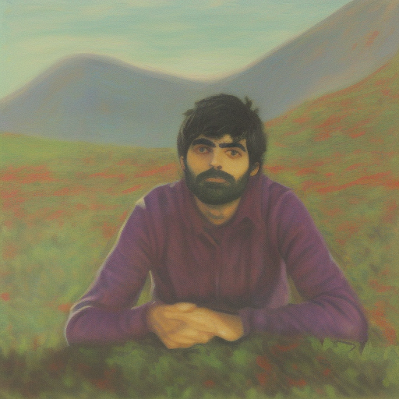
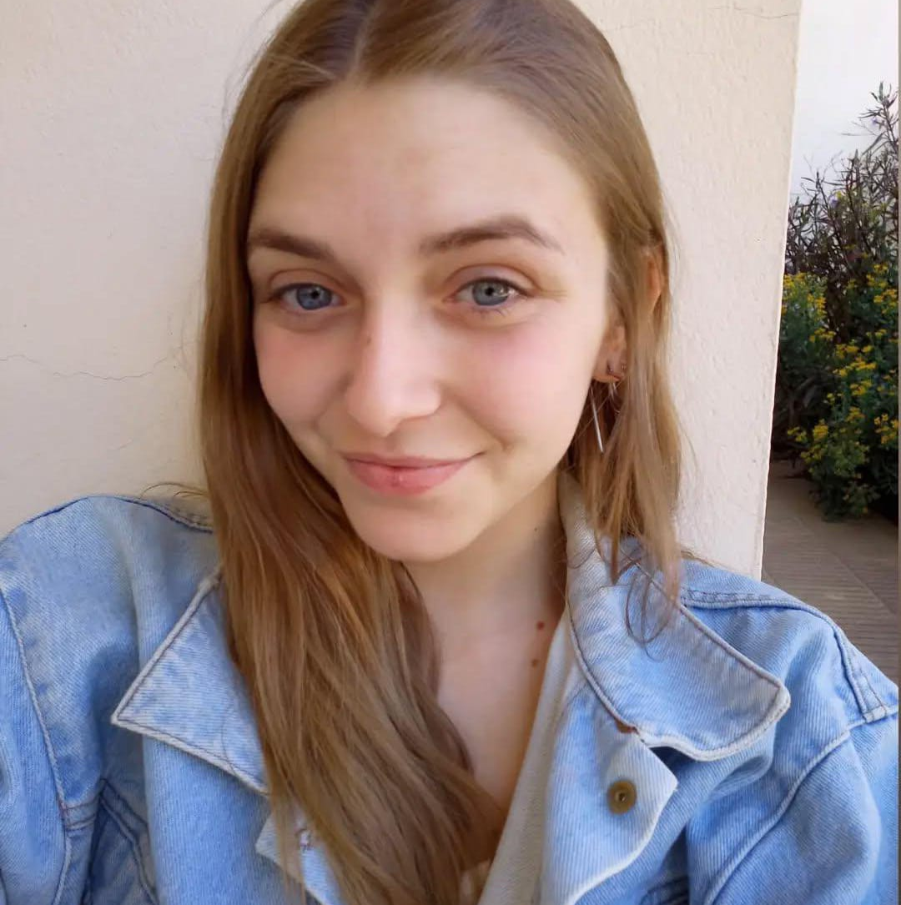
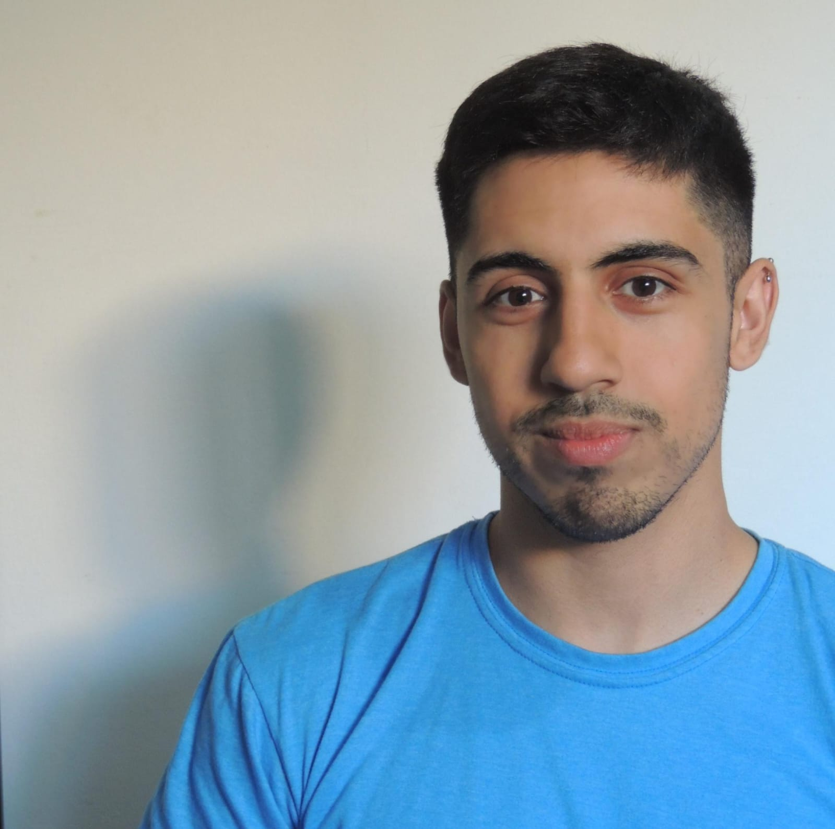
Martes - Comisión 1 - DNI terminado en IMPAR
Martes de 18 a 21hs
Aula 1 Comunes 1
Nicolás Dazeo
Nicolás Sánchez
Rosina Peloni

Slide 6
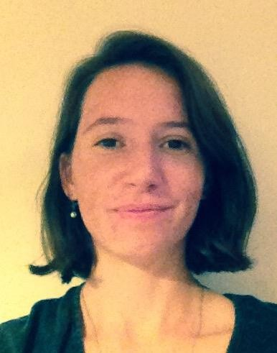
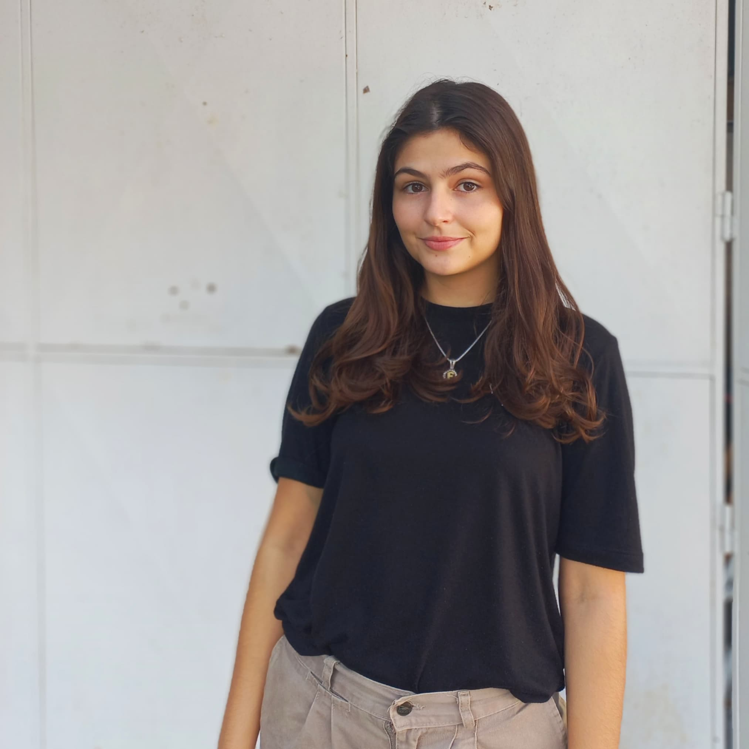
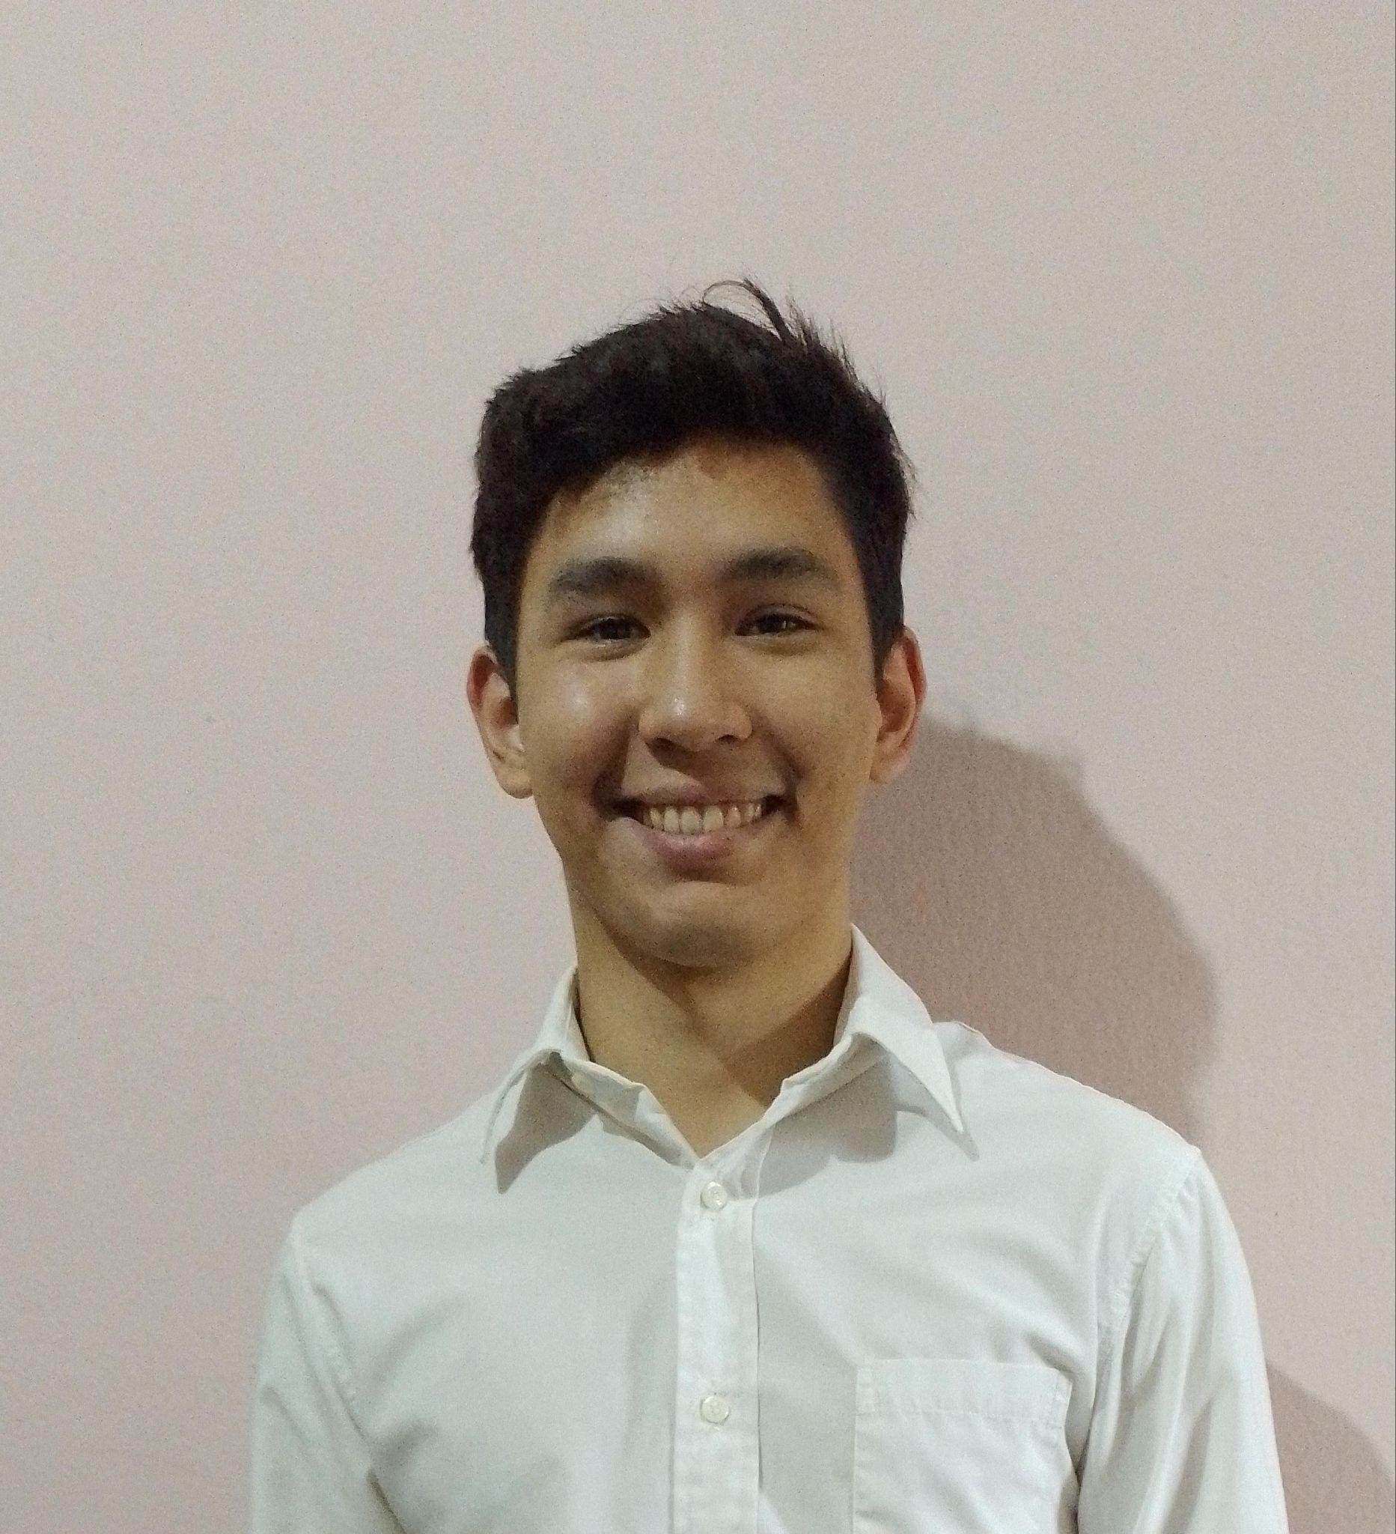
Martes - Comisión 2 - DNI terminado en PAR
Martes de 18 a 21hs
Aula 2 Comunes 1
Delfina Braggio
Agustín Godoy C.
Fiorella Mangas

